Slide 1
Xử lý ảnh nâng cao
Giảng viên: TS. Cao Thị Luyên

Slide 2
Báo cáo nhóm 5:
EDGE DETECTION
(PHÁT HIỆN BIÊN ẢNH)
Thành viên nhóm:
Chu Văn Dũng
Phạm Hải Nhi
Hồ Anh Minh
Phạm Quang Bách

Slide 3
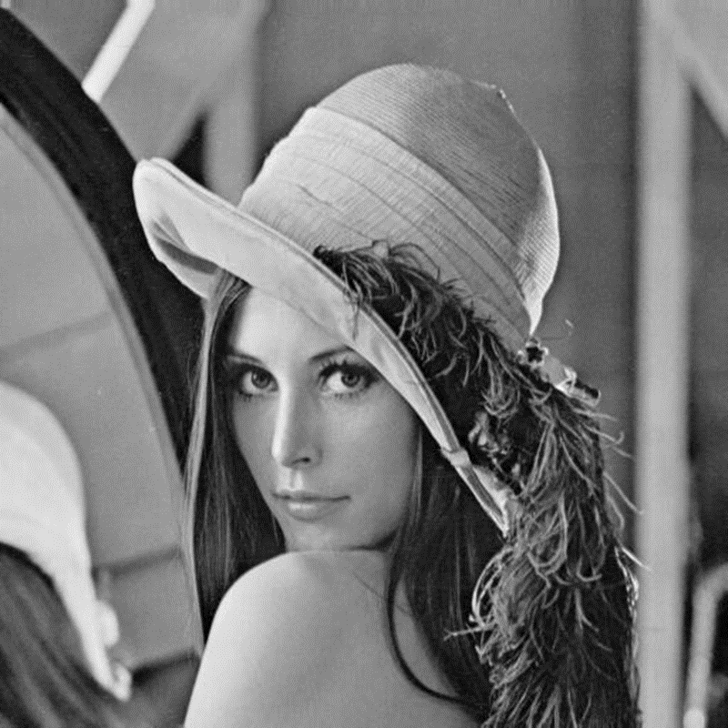
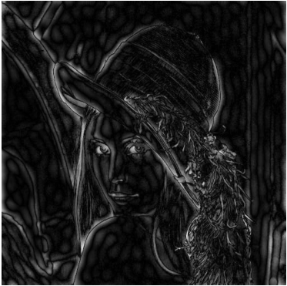

Phát hiện biên trong xử lý ảnh số
Phát hiện biên là một bước quan trọng trong xử lý ảnh số, giúp xác định ranh giới giữa các vùng trong ảnh. Biên có thể là biên sắc nét (có sự thay đổi mạnh về cường độ) hoặc biên mờ (chuyển đổi dần dần).

Slide 4
Vai trò và vị trí của tách biên ảnh trong hệ thống xử lý ảnh
1.Vai trò của tách biên ảnh
-Phát hiện ranh giới đối tượng: Xác định biên giữa các vùng có đặc điểm khác nhau về mức xám, màu sắc, kết cấu (ví dụ: ranh giới giữa tòa nhà và bầu trời, khối u và mô lành trong ảnh y tế).
-Giảm lượng dữ liệu cần xử lý: Tập trung vào các đặc trưng quan trọng, giúp tăng tốc độ xử lý.
Tiền xử lý cho các bước sau: Hỗ trợ phân đoạn ảnh, nhận diện đối tượng, theo dõi chuyển động.
2.Ứng dụng thực tiễn
-Y tế: Phát hiện biên trong ảnh X-quang, MRI.
-An ninh: Nhận diện khuôn mặt, biển số xe.
-Công nghiệp: Giám sát sản phẩm, phát hiện lỗi bề mặt.
3.Vị trí của tách biên ảnh trong hệ thống xử lý ảnh
-Trước tách biên: Gồm tiền xử lý như khử nhiễu, tăng cường ảnh.
-Tách biên: Sử dụng các thuật toán để phát hiện biên.
-Sau tách biên: Dùng để phân đoạn ảnh và nhận dạng đối tượng.

Slide 5
Khái niệm biên ảnh
1.Khái niệm
Biên ảnh là vùng có sự thay đổi lớn về:
Cường độ sáng: Chuyển từ vùng tối sang vùng sáng.
Màu sắc: Sự chuyển đổi rõ rệt giữa hai màu.
Kết cấu: Ranh giới giữa các vùng có họa tiết khác nhau.
2.Đặc điểm của biên ảnh
Vị trí cục bộ: Xảy ra tại điểm có gradient cường độ sáng cao.
Kích thước: Thường rất mảnh, nhưng có thể dày hơn nếu ảnh bị nhiễu.
Hình dạng: Có thể liên tục hoặc đứt đoạn tùy vào cấu trúc đối tượng.
3.Tách biên ảnh (Edge Detection)
Phát hiện và đánh dấu biên bằng cách:
Xác định vùng có sự thay đổi nhanh về mức xám hoặc màu sắc.
Dùng toán tử/bộ lọc: Sobel, Prewitt, Canny, Laplacian, Canny
4.Lợi ích của tách biên ảnh
Phân tích hình dạng: Xác định hình dạng và kích thước đối tượng.
Phân đoạn chính xác hơn: Tách vùng ảnh theo biên.
Giảm phức tạp dữ liệu: Giúp biểu diễn ảnh đơn giản hơn nhưng vẫn giữ thông tin quan trọng.

Slide 6
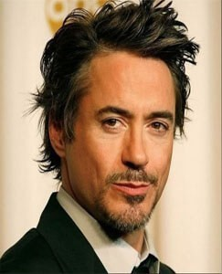

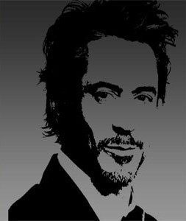
Các phương pháp phát hiện biên ảnh
1.Dựa trên đạo hàm bậc nhất (Gradient-based):
Toán tử Roberts
Toán tử Prewitt
Toán tử Sobel
2. Dựa trên đạo hàm bậc hai (Laplacian-based)
Laplacian
Laplacian of Gaussian (LoG)
3. Phương pháp Canny (Tối ưu nhất)

Slide 7
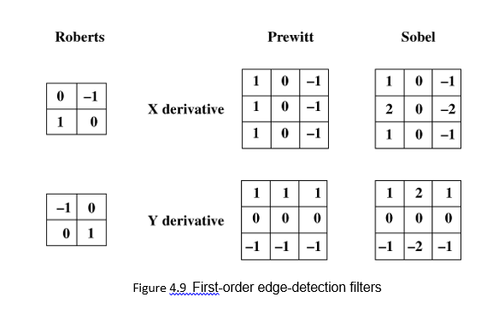
Phương pháp đạo hàm bậc nhất

Slide 8
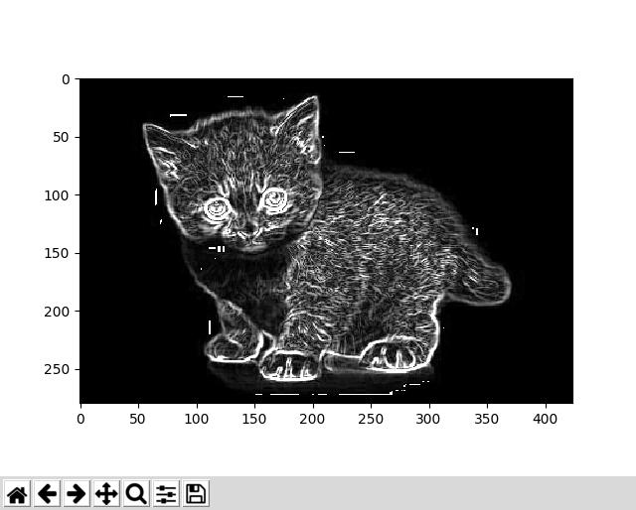
Toán tử Sobel
Sobel là một thuật toán phát hiện biên trong xử lý ảnh, dựa trên việc tính đạo hàm bậc nhất của cường độ sáng trong ảnh.
Nó phát hiện các biên bằng cách tìm những thay đổi nhanh chóng về cường độ sáng, thường xảy ra tại các đường biên của đối tượng trong ảnh.

Slide 9
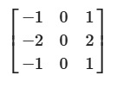



Nguyên lý hoạt động
Hướng ngang (Gx): $$ K_x =
Sobel sử dụng toán tử tích chập (convolution operator) với hai ma trận nhân (kernel) để tính gần đúng đạo hàm bậc nhất theo hai hướng: hướng ngang (x) và hướng dọc (y)
Kernel Sobel:
- Hướng ngang(Gx): K_x =
- Hướng dọc(Gy) : K_y =
2. Tính toán đạo hàm x và y:
-Đạo hàm theo hướng ngang (Gx): Tích chập ảnh đầu vào với Kx.
-Đạo hàm theo hướng dọc (Gy): Tích chập ảnh đầu vào với Ky.
3.Độ lớn biên (G): Sau khi tính Gx và Gy, độ lớn của biên được tính bằng:
(hoặc lấy gần đúng G=|Gx|+|Gy| để giảm chi phí tính toán).
Hướng của biên (θ): Hướng của biên được xác định bằng:

Slide 10
Các bước thực hiện
Tiền xử lý:
Chuyển ảnh sang ảnh grayscale (nếu ảnh đầu vào là RGB).
Áp dụng bộ lọc Gaussian để giảm nhiễu (không bắt buộc nhưng khuyến khích).
Tích chập với kernel Sobel:
Áp dụng Kx và Ky lên ảnh bằng tích chập để tính Gx và Gy.
Tính độ lớn biên:
Kết hợp Gx và Gy để xác định biên.
Ngưỡng hóa (Thresholding):
Loại bỏ các giá trị nhỏ (không phải biên) bằng cách áp dụng ngưỡng.

Slide 11
Ưu điểm
-Đơn giản, dễ thực hiện và hiệu quả.
-Có khả năng làm mịn ảnh (nhờ các trọng số trong kernel).
-Phát hiện biên ở cả hai hướng ngang và dọc.
Nhược điểm
-Không phát hiện tốt biên trong ảnh nhiễu (cần kết hợp với lọc trước).
-Khả năng phân biệt biên mờ hoặc biên mạnh có thể hạn chế.
-Không phát hiện tốt các biên cong phức tạp.
Ứng dụng
-Phát hiện biên (Edge detection).
-Tiền xử lý trong các bài toán nhận diện đối tượng, phát hiện vật thể.
-Tăng cường chi tiết trong ảnh.

Slide 12
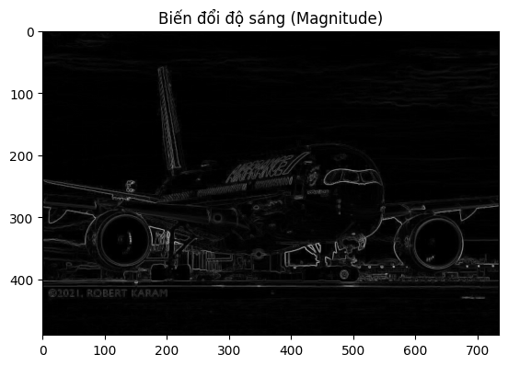
Toán tử Roberts
Bộ lọc Roberts là một trong những toán tử phát hiện biên (edge detection) cơ bản trong xử lý ảnh. Nó được thiết kế để tính toán độ dốc (gradient) của cường độ sáng của ảnh.
Bộ lọc này phát hiện biên tại các vị trí có sự thay đổi nhanh chóng về cường độ sáng, thường là đường viền của các đối tượng trong ảnh.

Slide 13


Nguyên lý hoạt động
Hướng ngang (Gx): $$ K_x =
Bộ lọc Roberts sử dụng toán tử tích chập (convolution operator) với hai kernel nhỏ, mỗi kernel có kích thước (22), để tính gradient theo hai hướng chéo: dọc-chéo (diagonal) và ngang-chéo (anti-diagonal).
1.Kernel Roberts:
- Hướng ngang(Gx): K_x =
- Hướng dọc(Gy) : K_y =
2. Tính toàn Gradient:
Gradient theo hướng (x): (G_x = I * K_x)
Gradient theo hướng (y): (G_y = I * K_y)
(Ở đây, (I) là ảnh đầu vào, và (*) là phép tích chập )
3.Độ lớn biên (G): Sau khi tính Gx và Gy, độ lớn của biên được tính bằng:
(hoặc lấy gần đúng G=|Gx|+|Gy|).

Slide 14
Các bước thực hiện
Tiền xử lý:
Chuyển ảnh sang ảnh grayscale (nếu ảnh đầu vào là RGB).
Có thể áp dụng lọc làm mịn (như Gaussian) để giảm nhiễu trước khi dùng bộ lọc.
Tích chập:
Áp dụng Kx và Ky lên ảnh bằng tích chập để tính Gradient.
Tính độ lớn biên:
Kết hợp Gx và Gy để xác định biên.
Ngưỡng hóa (Thresholding):
Chỉ giữ lại các điểm biên có độ lớn vượt qua một giá trị ngưỡng nhất định.

Slide 15
Ưu điểm
-Đơn giản và hiệu quả.
-Kernel nhỏ (2x2), tính toán nhanh hơn so với các phương pháp phức tạp hơn (Sobel hoặc Canny).
Nhược điểm
-Không làm mịn ảnh trước khi phát hiện biên, dẫn đến nhạy cảm với nhiễu.
-Không phát hiện tốt các biên mờ hoặc biên cong phức tạp.
-Khó xử lý ảnh kích thước lớn vì kernel quá nhỏ.
Ứng dụng
-Phát hiện biên trong ảnh đơn giản
-Tiền xử lý trong các bài toán xử lý ảnh cơ bản hoặc thời gian thực

Slide 16
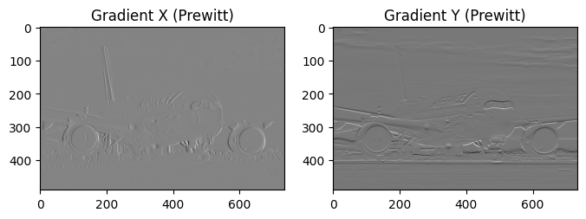
Toán tử Prewitt
Bộ lọc Prewitt là một loại bộ lọc đạo hàm được sử dụng trong xử lý ảnh, nhằm phát hiện biên (edges) trong hình ảnh.
Bộ lọc này là một dạng của bộ lọc gradient, có nhiệm vụ làm nổi bật sự thay đổi cường độ sáng của pixel trong ảnh, giúp phát hiện các biên hoặc sự thay đổi trong hình ảnh.

Slide 17


Nguyên lý hoạt động
Hướng ngang (Gx): $$ K_x =
Bộ lọc Prewitt sử dụng hai ma trận (kernel) để tính toán gradient theo phương ngang (Gx) và phương dọc (Gy). Các ma trận này được áp dụng lên mỗi pixel trong ảnh, với mục đích tính toán sự thay đổi cường độ sáng theo hướng ngang và dọc.
1.Kernel Prewitt:
- Hướng ngang(Gx): K_x =
- Hướng dọc(Gy) : K_y =
2. Tính toàn Gradient:
Gradient theo hướng (x): (G_x = I * K_x)
Gradient theo hướng (y): (G_y = I * K_y)
(Ở đây, (I) là ảnh đầu vào, và (*) là phép tích chập )
3.Độ lớn biên (G): Sau khi tính Gx và Gy, độ lớn của biên được tính bằng:
(hoặc lấy gần đúng G=|Gx|+|Gy|).

Slide 18
Ưu điểm
-Tính toán đơn giản, nhanh hơn Sobel. -Nhạy với biên ngang & dọc, dễ triển khai. -Hoạt động tốt với ảnh ít nhiễu.
Nhược điểm
-Nhạy cảm với nhiễu, không có bộ lọc làm mịn như Sobel. -Độ chính xác thấp hơn Sobel, khó phát hiện biên rõ ràng. -Không tối ưu cho ảnh có độ biến thiên cường độ cao.
Ứng dụng
-Phát hiện biên cạnh trong ảnh y khoa (X-ray, MRI). -Nhận diện vật thể trong ảnh số (camera giám sát, xử lý ảnh vệ tinh). -Tiền xử lý ảnh trước khi nhận diện ký tự, khuôn mặt.
-Xử lý ảnh công nghiệp (kiểm tra lỗi bề mặt sản phẩm).

Slide 19
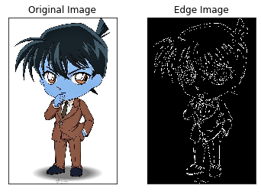
Phương pháp Canny Bộ dò cạnh Canny (Canny edge detector) là một toán tử phát hiện cạnh sử dụng thuật toán nhiều giai đoạn để phát hiện một loạt các cạnh trong hình ảnh. Nó được phát triển bởi John F. Canny vào năm 1986. Canny cũng đã đưa ra một lý thuyết tính toán về phát hiện cạnh, giải thích tại sao kỹ thuật này hoạt động hiệu quả.

Slide 20
Các bước thực hiện
1.Làm mịn hình ảnh bằng bộ lọc Gaussian -Áp dụng bộ lọc Gaussian để làm mịn hình ảnh nhằm loại bỏ nhiễu.
2.Tính gradient cường độ của hình ảnh -Tính gradient cường độ để xác định sự thay đổi giá trị pixel trong hình ảnh.
3.Ngưỡng độ lớn gradient -Áp dụng ngưỡng độ lớn gradient hoặc loại bỏ các phản hồi sai để loại bỏ những kết quả không mong muốn trong việc phát hiện cạnh.
4.Áp dụng ngưỡng kép (Double Threshold) -Xác định các cạnh tiềm năng bằng cách áp dụng hai mức ngưỡng:
Ngưỡng cao: Các cạnh mạnh.
Ngưỡng thấp: Các cạnh yếu.
5.Theo dõi cạnh bằng kỹ thuật hysteresis -Hoàn tất việc phát hiện các cạnh bằng cách:
Giữ lại các cạnh yếu nếu chúng kết nối với các cạnh mạnh.
Loại bỏ các cạnh yếu không liên kết với cạnh mạnh.

Slide 21


Tính gradient cường độ của hình ảnh
Một cạnh trong hình ảnh có thể hướng theo nhiều hướng khác nhau, vì vậy thuật toán Canny sử dụng bốn bộ lọc để phát hiện các cạnh ngang, dọc và chéo trong hình ảnh đã được làm mờ.
Toán tử phát hiện cạnh (chẳng hạn như Roberts, Prewitt, hoặc Sobel) trả về giá trị cho đạo hàm bậc nhất theo:
Hướng ngang: (G_x)
Hướng dọc: (G_y)
Từ đó, gradient cạnh và hướng cạnh có thể được xác định như sau:
Gradient (G) có thể được tính bằng hàm hypot:
Góc hướng cạnh được tính bằng hàm atan2:

Slide 22
Làm tròn góc hướng
Góc hướng của cạnh ((\theta)) được làm tròn về một trong bốn giá trị đại diện cho các hướng:
0°: Ngang.
45°: Chéo phải lên.
90°: Dọc.
135°: Chéo phải xuống.
Ví dụ:
Góc (\theta) trong khoảng ([0°, 22.5°]) hoặc ([157.5°, 180°]) được ánh xạ thành 0°.
Các khoảng tương tự được xác định cho các góc 45°, 90°, và 135°.
Hướng gradient luôn vuông góc với các cạnh. Nó được làm tròn về một trong bốn góc đại diện cho các hướng dọc, ngang và hai hướng chéo

Slide 23
Ứng dụng:
Thị giác máy tính & AI
-Nhận diện đối tượng trong ảnh/video. -Nhận diện khuôn mặt, vân tay, biển số xe. -Phát hiện đường đi cho xe tự hành.
Xử lý ảnh y tế
-Xác định biên xương trong X-ray, CT scan. -Nhận diện tế bào trong ảnh sinh học.
Robot & Công nghiệp
-Hướng dẫn robot nhận diện biên vật thể. -Kiểm tra chất lượng sản phẩm bằng hình ảnh.
Ứng dụng nghệ thuật & Hiệu ứng hình ảnh
-Chuyển ảnh sang phong cách tranh vẽ bằng đường viền. -Tạo hiệu ứng hoạt hình từ ảnh thật.

Slide 24
Nhận xét
-Các toán tử đạo hàm bậc 1 (Roberts, Prewitt, Sobel) có tốc độ xử lý nhanh và dễ triển khai nhưng nhạy cảm với nhiễu và không phát hiện biên tốt bằng phương pháp Canny. Trong đó, Sobel là lựa chọn tốt nhất khi cần cân bằng giữa tốc độ và chất lượng.
-Trong khi đó, Canny là thuật toán phát hiện biên chính xác nhất nhờ các bước làm mịn ảnh, tính gradient, và theo dõi biên. Tuy nhiên, nó có chi phí tính toán cao hơn và chậm hơn so với các toán tử bậc 1.
Lựa chọn phương pháp tùy thuộc vào ứng dụng cụ thể:
-Nếu cần phát hiện biên nhanh trên ảnh ít nhiễu → Sobel hoặc Prewitt.
-Nếu cần độ chính xác cao, biên sắc nét, ít nhiễu → Canny là phương pháp tối ưu.

Slide 25
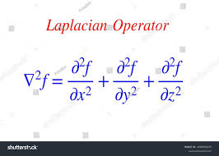
Các phương pháp đạo hàm bậc 2

Slide 26
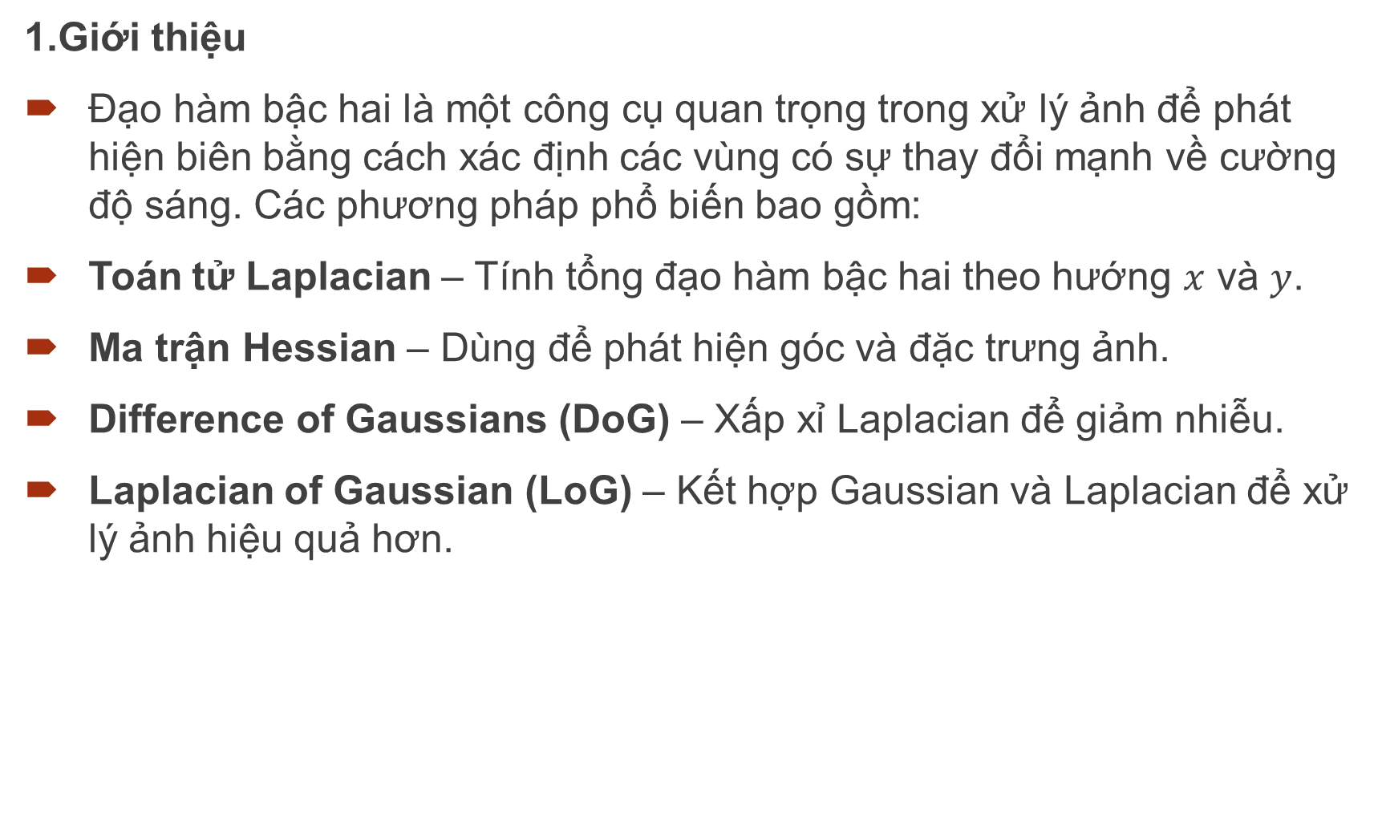
1.Giới thiệu
Đạo hàm bậc hai là một công cụ quan trọng trong xử lý ảnh để phát hiện biên bằng cách xác định các vùng có sự thay đổi mạnh về cường độ sáng. Các phương pháp phổ biến bao gồm:
Toán tử Laplacian – Tính tổng đạo hàm bậc hai theo hướng $x$ và $y$.
Ma trận Hessian – Dùng để phát hiện góc và đặc trưng ảnh.
Difference of Gaussians (DoG) – Xấp xỉ Laplacian để giảm nhiễu.
Laplacian of Gaussian (LoG) – Kết hợp Gaussian và Laplacian để xử lý ảnh hiệu quả hơn.

Slide 27
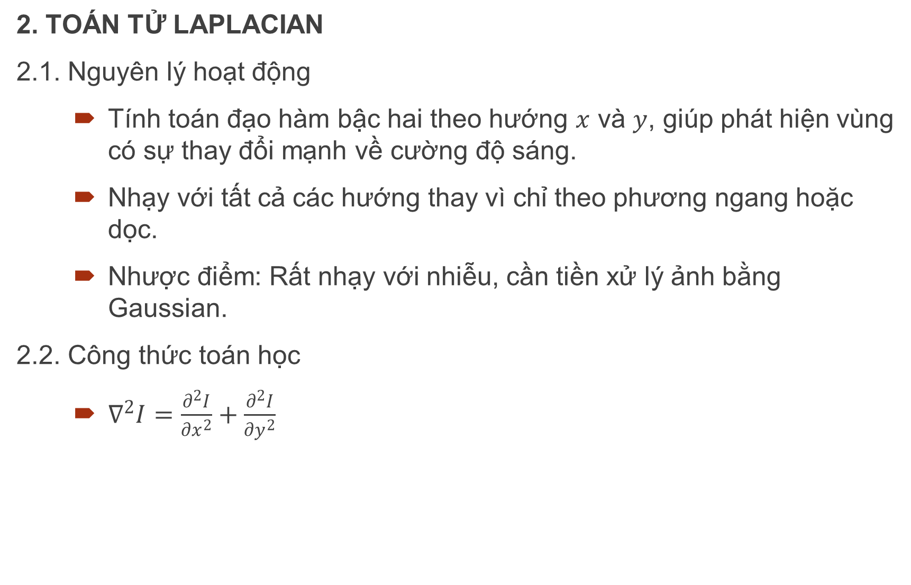
2. TOÁN TỬ LAPLACIAN
2.1. Nguyên lý hoạt động
Tính toán đạo hàm bậc hai theo hướng $x$ và $y$, giúp phát hiện vùng có sự thay đổi mạnh về cường độ sáng.
Nhạy với tất cả các hướng thay vì chỉ theo phương ngang hoặc dọc.
Nhược điểm: Rất nhạy với nhiễu, cần tiền xử lý ảnh bằng Gaussian.
2.2. Công thức toán học
$∇^{2}I=\frac{∂^{2}I}{∂x^{2}}+\frac{∂^{2}I}{∂y^{2}}$

Slide 28
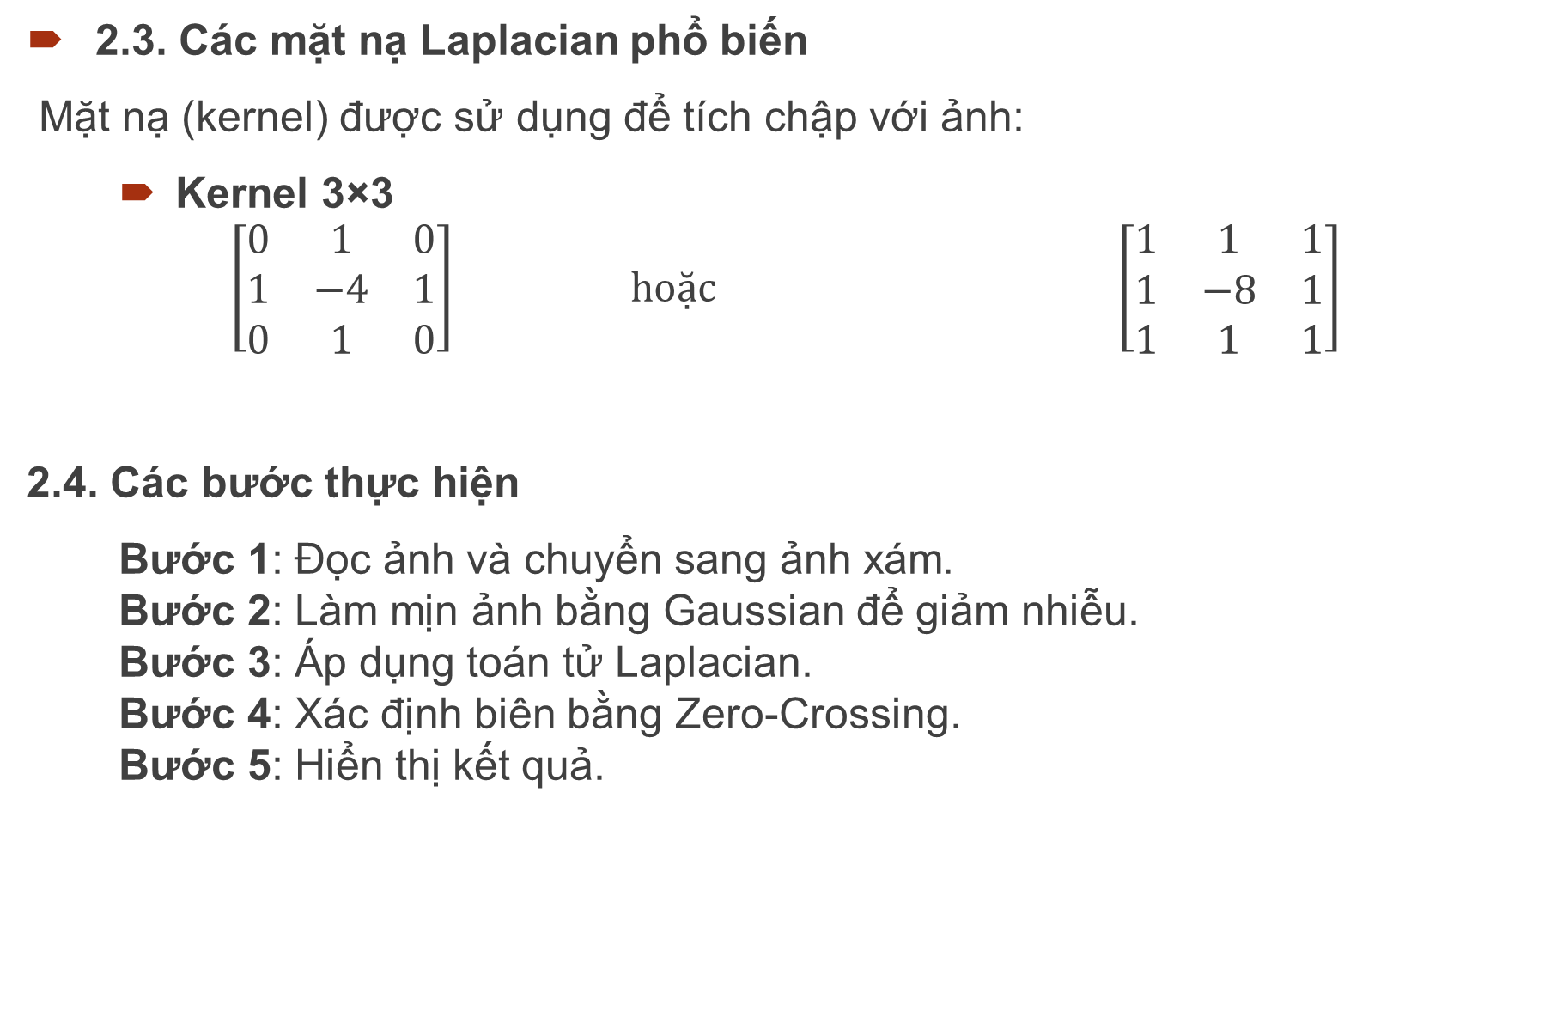
2.3. Các mặt nạ Laplacian phổ biến
Mặt nạ (kernel) được sử dụng để tích chập với ảnh:
Kernel 3×3
$$\left[\begin{matrix}0 & 1 & 0 \\ 1 & −4 & 1 \\ 0 & 1 & 0\end{matrix}\right] hoặc \left[\begin{matrix}1 & 1 & 1 \\ 1 & −8 & 1 \\ 1 & 1 & 1\end{matrix}\right]$$
2.4. Các bước thực hiện
Bước 1: Đọc ảnh và chuyển sang ảnh xám. Bước 2: Làm mịn ảnh bằng Gaussian để giảm nhiễu. Bước 3: Áp dụng toán tử Laplacian. Bước 4: Xác định biên bằng Zero-Crossing. Bước 5: Hiển thị kết quả.

Slide 29
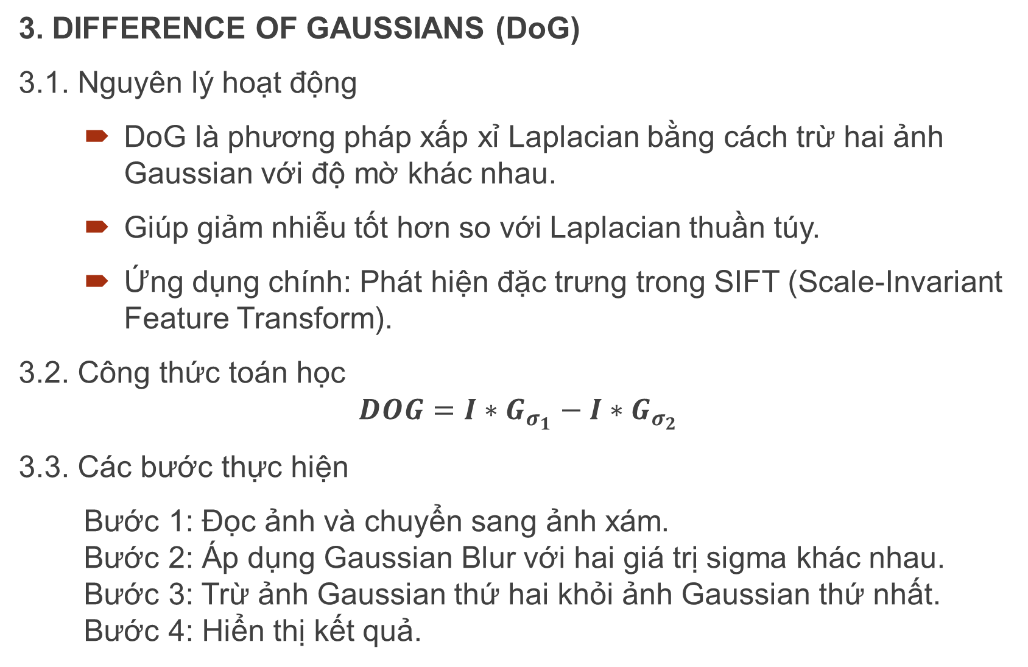
3. DIFFERENCE OF GAUSSIANS (DoG)
3.1. Nguyên lý hoạt động
DoG là phương pháp xấp xỉ Laplacian bằng cách trừ hai ảnh Gaussian với độ mờ khác nhau.
Giúp giảm nhiễu tốt hơn so với Laplacian thuần túy.
Ứng dụng chính: Phát hiện đặc trưng trong SIFT (Scale-Invariant Feature Transform).
3.2. Công thức toán học
$$DOG=I∗G_{σ_{1}}−I∗G_{σ_{2}}$$
3.3. Các bước thực hiện
Bước 1: Đọc ảnh và chuyển sang ảnh xám. Bước 2: Áp dụng Gaussian Blur với hai giá trị sigma khác nhau. Bước 3: Trừ ảnh Gaussian thứ hai khỏi ảnh Gaussian thứ nhất. Bước 4: Hiển thị kết quả.

Slide 30
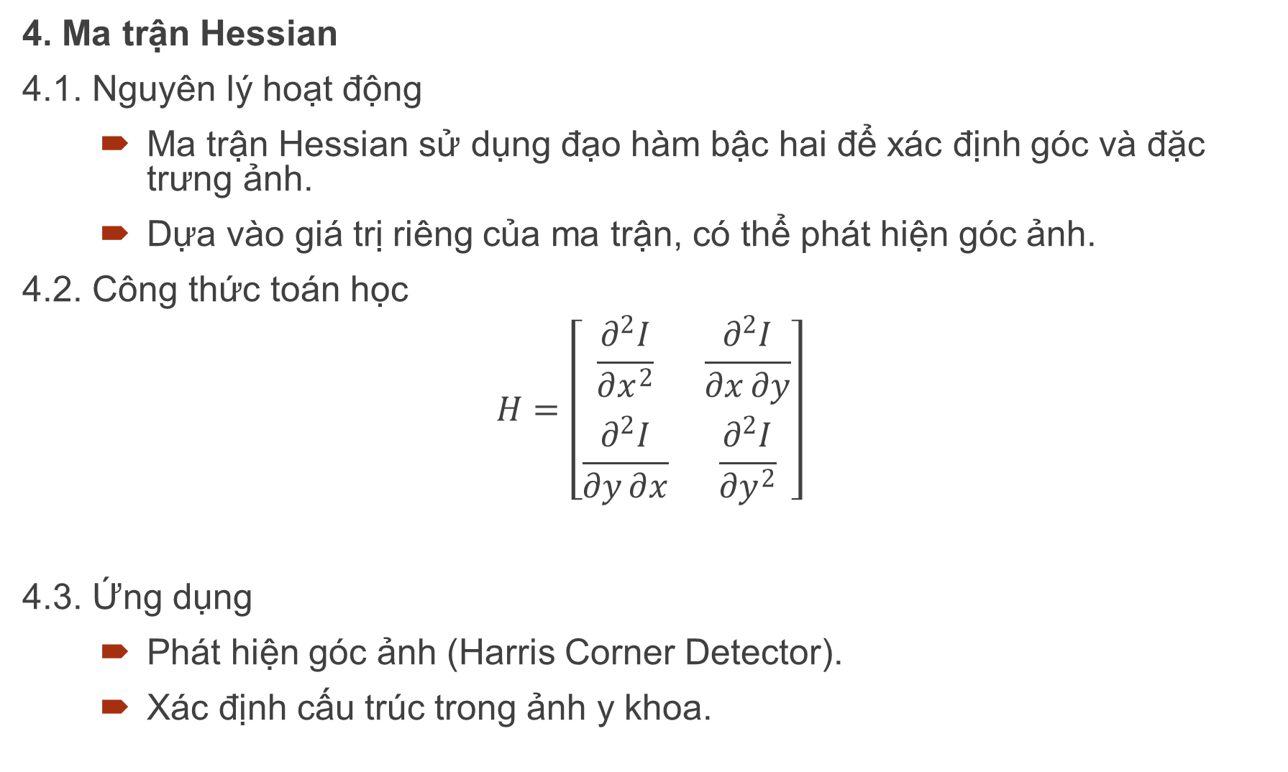
4. Ma trận Hessian
4.1. Nguyên lý hoạt động
Ma trận Hessian sử dụng đạo hàm bậc hai để xác định góc và đặc trưng ảnh.
Dựa vào giá trị riêng của ma trận, có thể phát hiện góc ảnh.
4.2. Công thức toán học
$$H=\left[\begin{matrix}\frac{∂^{2}I}{∂x^{2}} & \frac{∂^{2}I}{∂x∂y} \\ \frac{∂^{2}I}{∂y∂x} & \frac{∂^{2}I}{∂y^{2}}\end{matrix}\right]$$
4.3. Ứng dụng
Phát hiện góc ảnh (Harris Corner Detector).
Xác định cấu trúc trong ảnh y khoa.

Slide 31
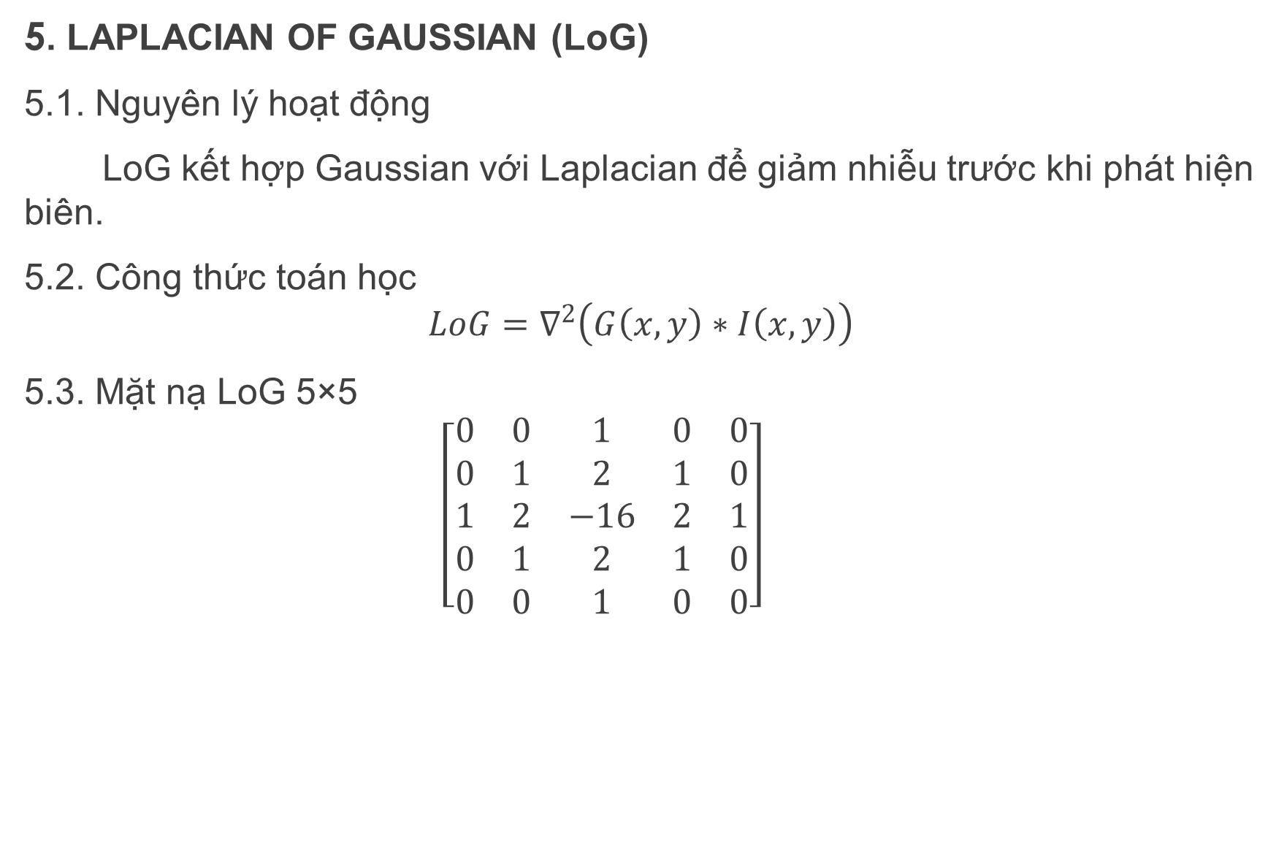
5. LAPLACIAN OF GAUSSIAN (LoG)
5.1. Nguyên lý hoạt động
LoG kết hợp Gaussian với Laplacian để giảm nhiễu trước khi phát hiện biên.
5.2. Công thức toán học
$$LoG=∇^{2}\left(G\left(x,y\right)∗I\left(x,y\right)\right)$$
5.3. Mặt nạ LoG 5×5
$$\left[\begin{matrix}0 & 0 & 1 & 0 & 0 \\ 0 & 1 & 2 & 1 & 0 \\ 1 & 2 & −16 & 2 & 1 \\ 0 & 1 & 2 & 1 & 0 \\ 0 & 0 & 1 & 0 & 0\end{matrix}\right]$$

Slide 32
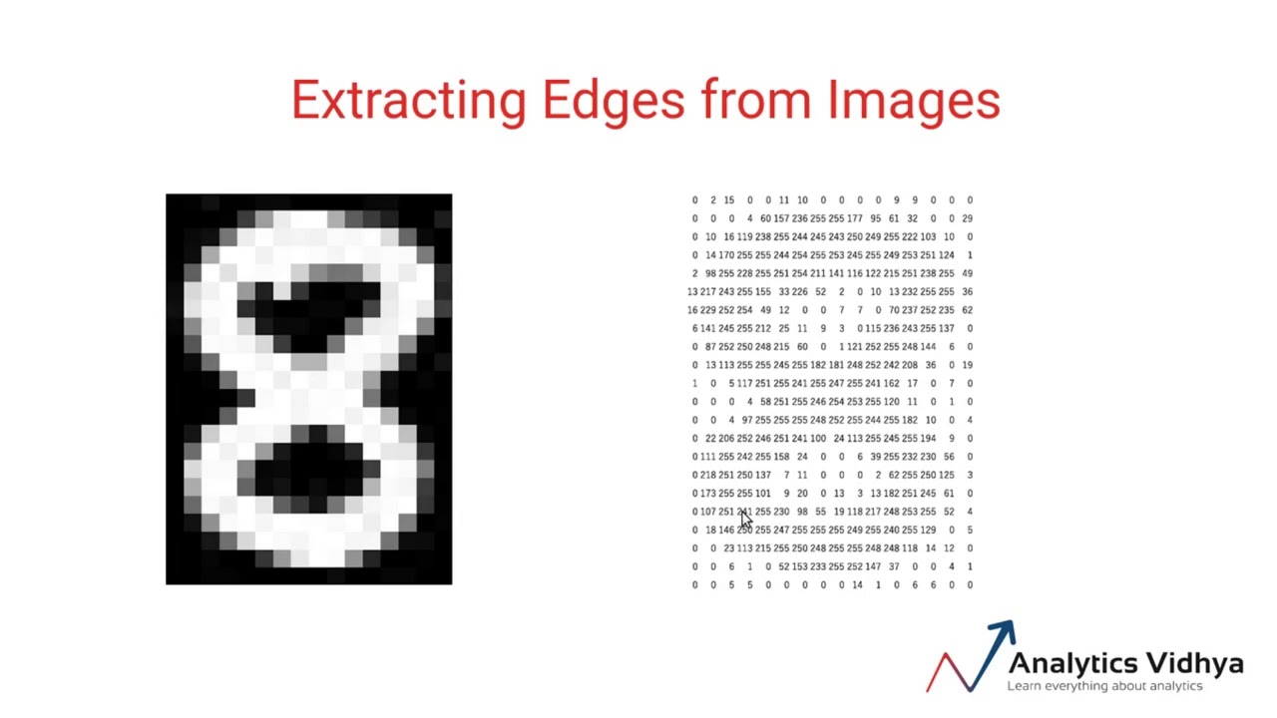
Dò biên bằng quy hoạch động
Dò biên bằng quy hoạch động là một phương pháp tối ưu hóa giúp tìm đường biên của đối tượng trong ảnh bằng cách chia bài toán lớn thành các bài toán con nhỏ hơn và giải quyết chúng một cách hiệu quả.
Phương pháp này coi các điểm ảnh như các nút trong một đồ thị, trong đó trọng số cạnh giữa các nút được xác định dựa trên giá trị pixel hoặc gradient.
Bằng cách sử dụng một hàm chi phí, thuật toán sẽ tìm đường đi có tổng chi phí thấp nhất, giúp xác định biên của đối tượng một cách chính xác.

Slide 33
Mô hình bài toán
Ảnh đầu vào là ảnh xám I(x,y) có kích thước M×N.
Mục tiêu: Xác định đường biên từ cột đầu tiên đến cột cuối cùng sao cho có độ tương phản cao nhất.
Hàm chi phí được tính theo công thức:
C(x,y)=G(x,y)+min⁡{C(x−1,y−1),C(x−1,y),C(x−1,y+1)}
Trong đó:
G(x,y) là gradient tại điểm ảnh, có thể tính bằng toán tử Sobel hoặc Laplacian
C(x−1, y−1), C(x−1, y), C(x−1, y+1) giúp chọn hướng đi tốt nhất từ cột trước

Slide 34
Các bước thực hiện
Bước 1: Tính toán ma trận gradient
-Dùng toán tử Sobel hoặc Laplacian để tính toán ma trận gradient G(x,y).
-Giá trị gradient càng lớn, điểm ảnh càng có khả năng nằm trên đường biên.
Bước 2: Xây dựng ma trận chi phí C(x,y)
-Khởi tạo hàng đầu tiên:
C(1,y)=G(1,y)
-Duyệt qua các hàng từ x=2 đến M, cập nhật theo công thức quy hoạch động:
C(x,y)=G(x,y)+min⁡{C(x−1,y−1),C(x−1,y),C(x−1,y+1)}
Bước 3: Truy vết đường biên tối ưu
-Tìm giá trị nhỏ nhất ở hàng cuối min⁡_y C(M,y) để xác định điểm bắt đầu của đường biên.
-Dò ngược từ hàng M về hàng 1, chọn giá trị y có chi phí thấp nhất từ ba ô trước đó.

Slide 35
Ứng dụng
Nhận diện đường bao vật thể trong ảnh y khoa, ảnh vệ tinh.
Phát hiện đường trong ảnh giao thông, hỗ trợ các hệ thống xe tự hành.
Cải thiện chất lượng dò biên trong ảnh nhiễu, vì phương pháp này tìm đường tối ưu thay vì chỉ dựa vào ngưỡng cường độ đơn giản.

Slide 36
Các phương pháp khác
1. Active Contour Model (Snakes)
-Là phương pháp tìm đường biên động dựa trên tối ưu hóa năng lượng, trong đó đường biên được mô hình hóa bằng một đường cong co giãn và uốn cong theo đối tượng.
-Quy trình hoạt động:
Khởi tạo một đường cong gần biên đối tượng.
Tối ưu hóa năng lượng để đường cong di chuyển tới biên thực sự.
Dừng khi đường biên hội tụ vào cạnh sắc nét của đối tượng.
Ưu điểm: Mềm dẻo, phù hợp với biên liên tục.
Nhược điểm: Nhạy cảm với vị trí khởi tạo, khó làm việc với ảnh nhiễu mạnh.

Slide 37
2. Graph Cut
-Là một phương pháp phân đoạn ảnh dựa trên lý thuyết đồ thị, trong đó mỗi pixel được coi là một nút và có liên kết với các pixel lân cận.
-Quy trình hoạt động:
Xây dựng đồ thị dựa trên giá trị màu sắc, cường độ hoặc gradient.
Xác định điểm nền và điểm đối tượng thông qua gán nhãn sơ bộ.
Dùng thuật toán cắt đồ thị (Max-Flow/Min-Cut) để phân đoạn ảnh.
-Ưu điểm: Chính xác cao, hoạt động tốt với ảnh có nhiễu.
-Nhược điểm: Cần gán nhãn sơ bộ, thuật toán phức tạp.

Slide 38
3. Deep Learning trong xử lý ảnh
-Sử dụng các mô hình mạng nơ-ron nhân tạo (CNNs) để tự động học đặc trưng và thực hiện phân đoạn ảnh chính xác.
-Các mô hình phổ biến:
U-Net: Hiệu quả cho phân đoạn ảnh y khoa.
DeepLabV3+: Phù hợp với phân đoạn ảnh phức tạp.
Mask R-CNN: Tốt cho nhận diện đối tượng.
-Ưu điểm: Chính xác cao, tự động học đặc trưng từ dữ liệu.
-Nhược điểm: Cần lượng dữ liệu lớn, yêu cầu phần cứng mạnh (GPU).

Slide 40
Gradient là gì?
Gradient là một khái niệm trong toán học và xử lý ảnh, dùng để biểu diễn sự thay đổi của một đại lượng trong không gian. Trong ngữ cảnh của hình ảnh, gradient mô tả mức độ thay đổi cường độ sáng (intensity) giữa các pixel lân cận. Nó là một công cụ quan trọng để phát hiện các cạnh (edges) trong hình ảnh.

Slide 41


Ý nghĩa của Gradient trong hình ảnh
Cường độ Gradient (Gradient Magnitude):
Là độ lớn của sự thay đổi cường độ sáng tại một pixel.
Nếu cường độ gradient lớn, có nghĩa là tại đó có sự thay đổi mạnh về màu sắc hoặc sáng tối (thường là một cạnh).
Công thức tính:
Trong đó:
( G_x ): Sự thay đổi theo chiều ngang (trục x).
( G_y ): Sự thay đổi theo chiều dọc (trục y).
Hướng Gradient (Gradient Direction):
Là hướng của sự thay đổi mạnh nhất trong cường độ sáng.
Công thức tính:
Hướng gradient luôn vuông góc với cạnh trong hình ảnh.

Slide 42
Ứng dụng của Gradient
Phát hiện cạnh (Edge Detection):
Gradient được sử dụng để xác định vị trí các cạnh trong hình ảnh (những nơi có sự thay đổi mạnh về cường độ sáng).
Ví dụ: Thuật toán Canny, Sobel, Prewitt.
Phân tích hình ảnh:
Gradient giúp hiểu rõ hơn về cấu trúc của hình ảnh, như hình dạng, biên, và chi tiết.
Làm nổi bật các đặc trưng (Feature Extraction):
Gradient được sử dụng trong các mô hình học máy hoặc học sâu để trích xuất đặc trưng từ hình ảnh.

Slide 43
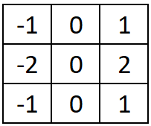
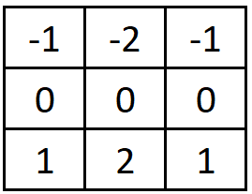
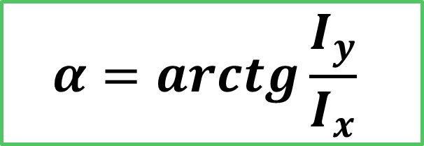
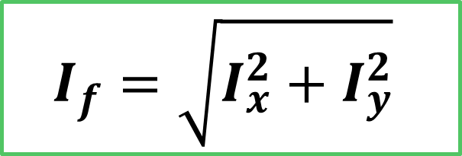
Thuật toán Canny
Tính biên độ và hướng của Gradient
G_{x}
G_{y}
$$I_{f}=\sqrt{I_{x}^{2}+I_{y}^{2}}$$
$$α=arctg\frac{I_{y}}{I_{x}}$$

